Slide 1
区域大气污染物关键传播路径和
重要节点挖掘方法研究
汇报人：吴瑶
指导教师：黄国言教授

Slide 2
01 绪论
02 构建大气污染物传播网络模型
03 大气污染物关键传播路径挖掘
04 大气污染物传播网络关键节点挖掘
05 总结
目录
CONTENTS

Slide 3
01
绪论
研究主线
研究内容
研究思路

Slide 4


研究主线
研究背景
国内外研究现状
大气污染问题日益突出
复杂的大气污染物交互和传输关系
空气质量监测站选址的合理性
数值分析方法
统计分析方法
气象场分析方法
研究内容
研究意义
建立大气污染物传播代价模型
构建大气污染物传播网络
挖掘大气污染物关键传播路径
挖掘大气污染物传播网络中的关键节点
为大气污染区域联防提供理论依据
有效的防控大气污染物传播
合理建设空气质量监测站
Notes:
日益严重的大气污染已经严重的威胁到了人们的生活以及经济的发展。
复杂的大气污染物交互和传输使得大气污染防控十分困难。
不合理的空气质量监测站选址无法准确切实的采集相关数据。
存在的主要问题
对影响空气质量的诸多因素考虑不全面，没有考虑区域间的相互关联关系。
污染源清单数据采集难度大，传统的方法过度依赖污染源数据的准确性。
缺乏对污染物关键传播途径和区域空气交互影响的分析
复杂网络可将复杂的事物抽化，可从事物的表面来挖掘出内在的联系。
本文研究内容有如下四部分

Slide 5
研究思路
Notes:
首先，收集数据集并对其进行预处理，然后在污染物传播机理和传播约束条件的基础上分析污染物传播关系，并以此为依据挖掘出实时污染物传播路径，从而构建出大气污染物传播网络。
得到传播网络之后，在此基础上展开对关键传播路径和重要节点的研究。

Slide 6
02
大气污染物传播网络模型
数据预处理
污染物传播约束条件
污染物传播关系分析
构建大气污染物传播网络模型

Slide 7
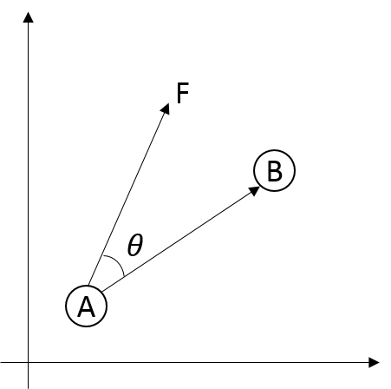
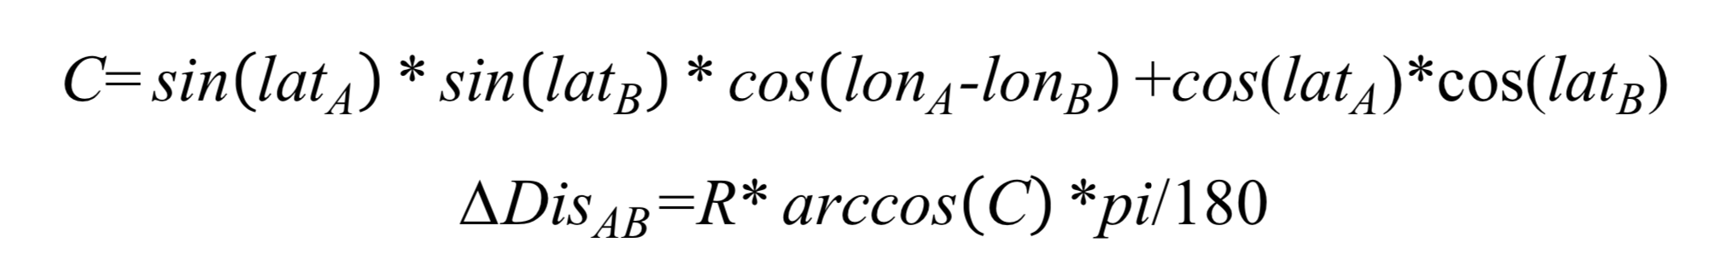
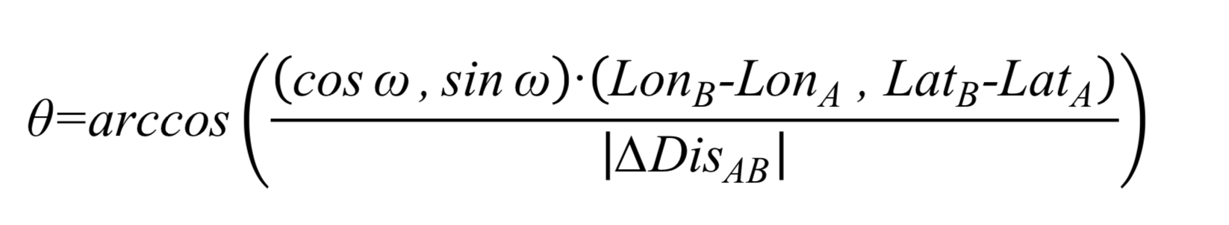
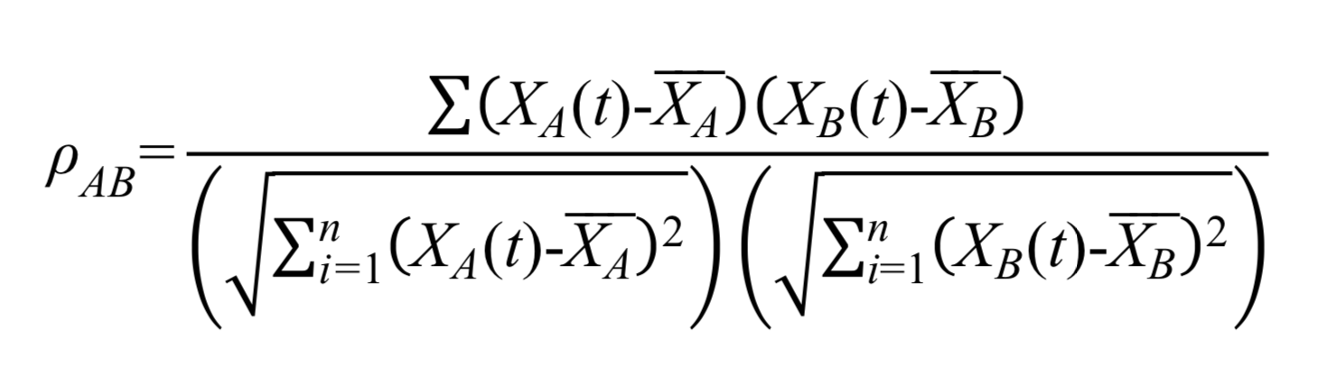
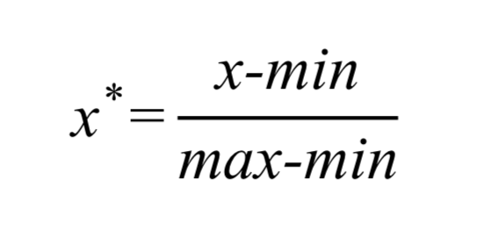
数据预处理
1. 传播距离计算
2. 风向夹角计算
3. 污染物相关性计算
4. 数据标准化
Notes:
1. 传播距离计算就是就算任意两个站点之间的球面距离
2. 风向夹角计算就是计算风向与监测站之间连线的夹角
3. 污染物相关性就是任意两个站点之间的一个周期内污染物浓度的相关性
4. 数据标准化就是将不同单位的数据进行无量纲化处理，为后边计算作准备

Slide 8
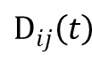
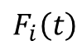
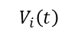
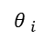
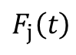
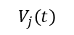
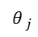
污染物传播约束条件
污染物传播约束条件：
1. 水平距离
$$F_{j}\left(t\right)$$
2. 风力系数差
$${θ }_{j}$$
$$F_{i}\left(t\right)$$
j
3. 山脉
$$V_{j}\left(t\right)$$
$${θ }_{i}$$
$$D_{ij}\left(t\right)$$
i
$$V_{i}\left(t\right)$$
4. 海拔差
5. 相关性
污染物传播示意图
Notes:
污染物传播的约束条件如下
1. 水平距离，当两个站点之间的距离过远时，污染物会随这距离的增加不断的沉降，因此，当两个站点之间的距离超过临界距离时，则认为污染物无法传播到另一个站点。
2. 风力系数差值，当两个站点所在地区的风力系数差值小于等于0时，则认为污染物无法传播到下一个站点
3. 当两个站点之间存在山脉时，会根据山脉的高度，来决定污染物传播的难易
4. 污染物传播的难易程度根据两个地点之间的海拔高度差来决定
5. 当两地之间的相关性低于临界值时，则认为两地之间存在较弱的污染物交换关系

Slide 9
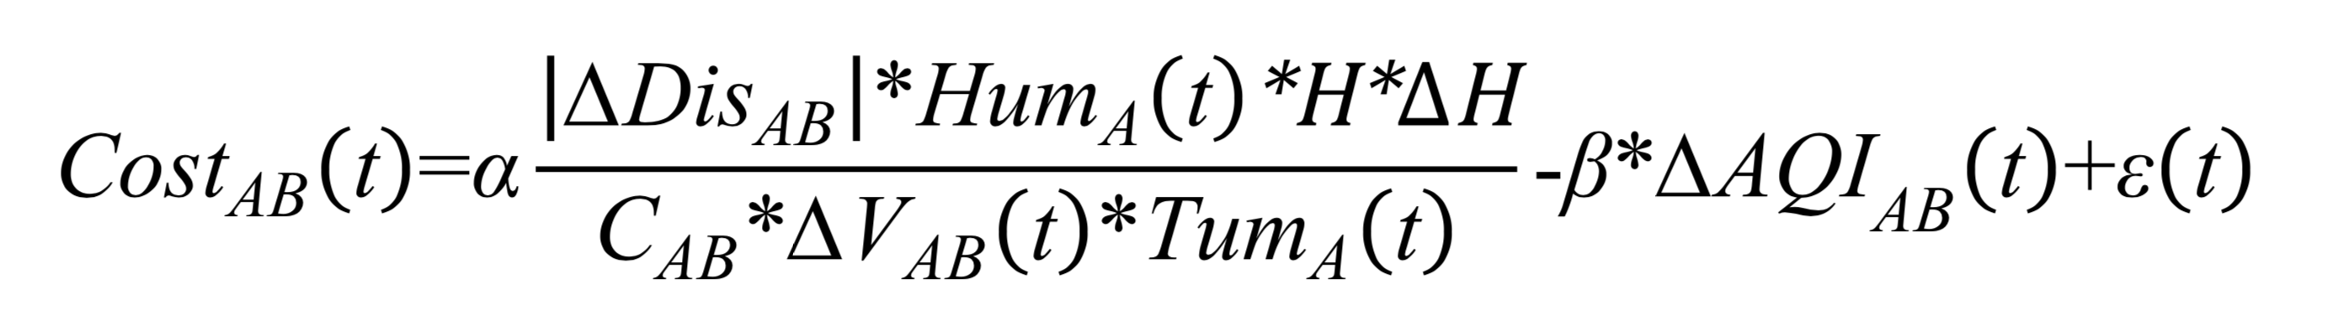
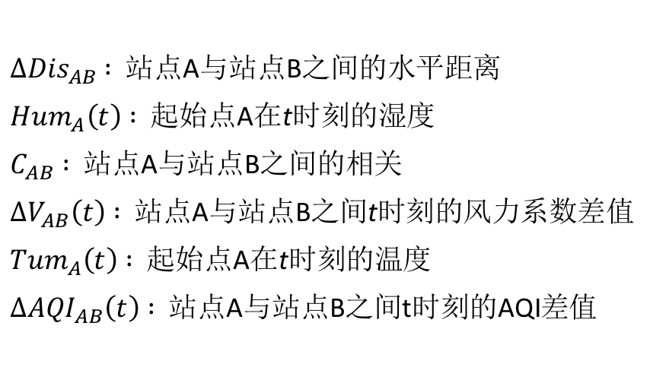
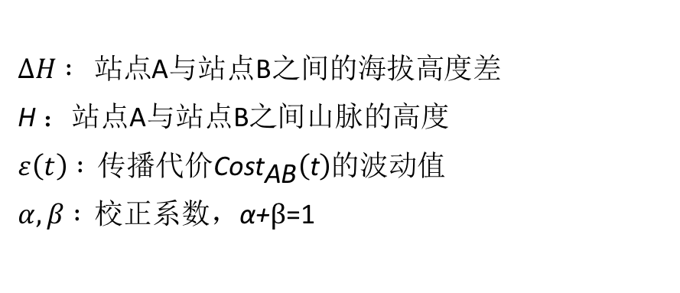
污染物传播关系分析
水平距离
山脉
湿度
海拔高度
污染物传播
温度
相关性
污染物浓度差
风向、风速
${∆Dis}_{AB} :$站点A与站点B之间的水平距离
${Hum}_{A}\left(t\right) :$起始点A在t时刻的湿度
$C_{AB} :$站点A与站点B之间的相关
$∆V_{AB}\left(t\right) :$站点A与站点B之间t时刻的风力系数差值
${Tum}_{A}\left(t\right) :$起始点A在t时刻的温度
${∆AQI}_{AB}\left(t\right) :$站点A与站点B之间$\text{t}$时刻的$\text{AQI}$差值
$∆H : 站点$A与站点B之间的海拔高度差
H ：站点A与站点B之间山脉的高度
$ε\left(t\right) :$传播代价${\text{Cost}}_{\text{AB}}\left(\text{t}\right)$的波动值
$α,β :$校正系数，$\text{α}\text{+}β\text{=1}$
Notes:
影响污染物传播的因素分为地理因素和气象因素
其中，水平距离、山脉、湿度、海拔高度对污染物的传播起抑制作用
而，温度、相关性、污染物浓度差、风速对污染物传播起促进作用。
因此，本文提出如下公式，用传播代价来表征污染物的传播难易程度，其中传播代价越小，则污染物越容易传播。

Slide 10
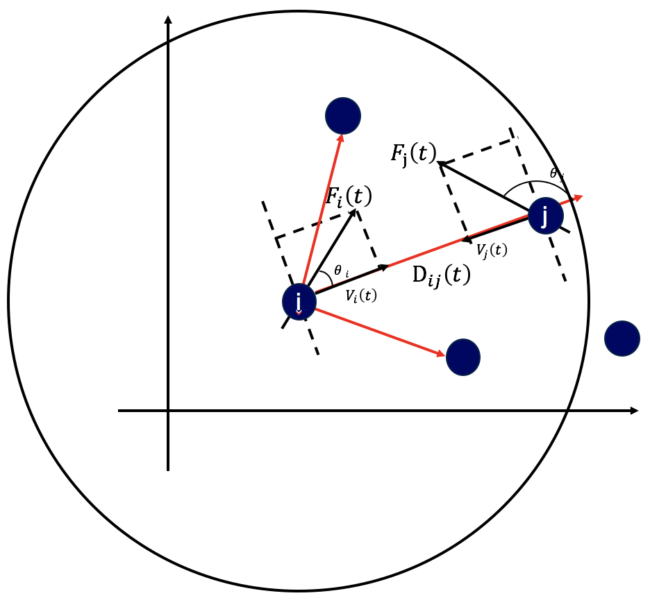
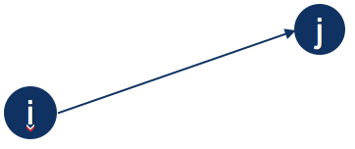
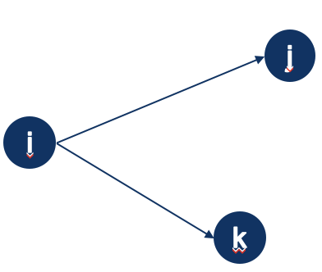
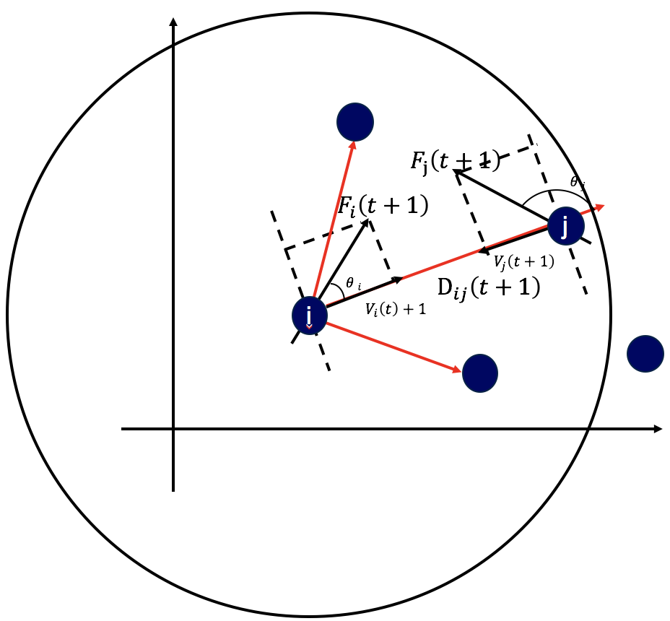
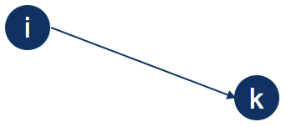
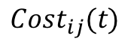
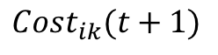
污染物实时关键传播路径
$${Cost}_{ij}(t)$$
t时刻以i 为起点污染物关键传播路径
$${Cost}_{ik}(t+1)$$
t+1时刻以i 为起点污染物关键传播路径
周期内以i 为起点污染物关键传播路径
………
Notes:
对每一个时刻里满足污染物传播约束条件的节点对 进行污染物传播代价的计算，选择出传播代价最小的边作为这个时刻的路径。
然后，把每一个时刻挖掘出的路径叠加起来，最终形成了整个周期的污染物传播网络图。

Slide 11
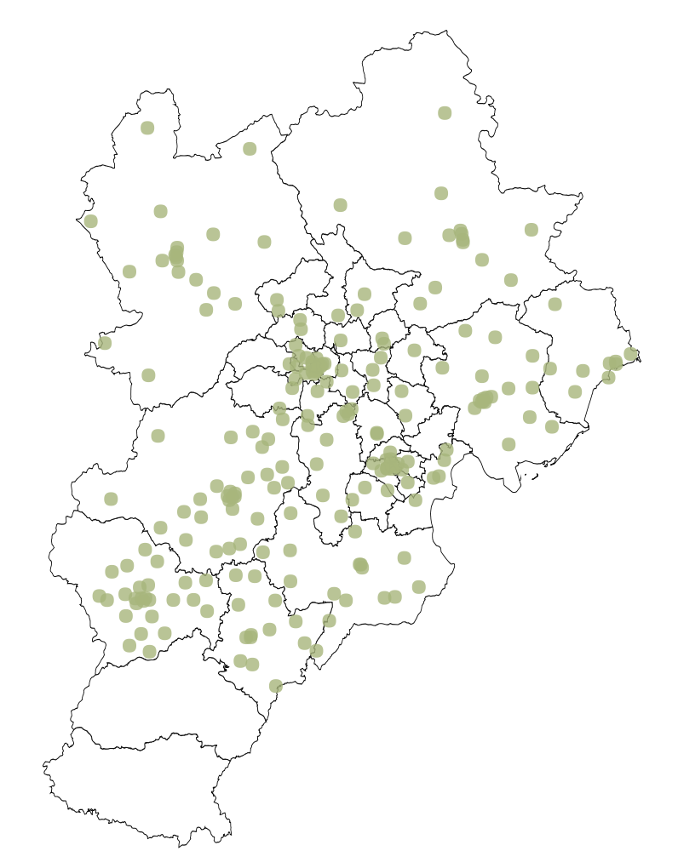
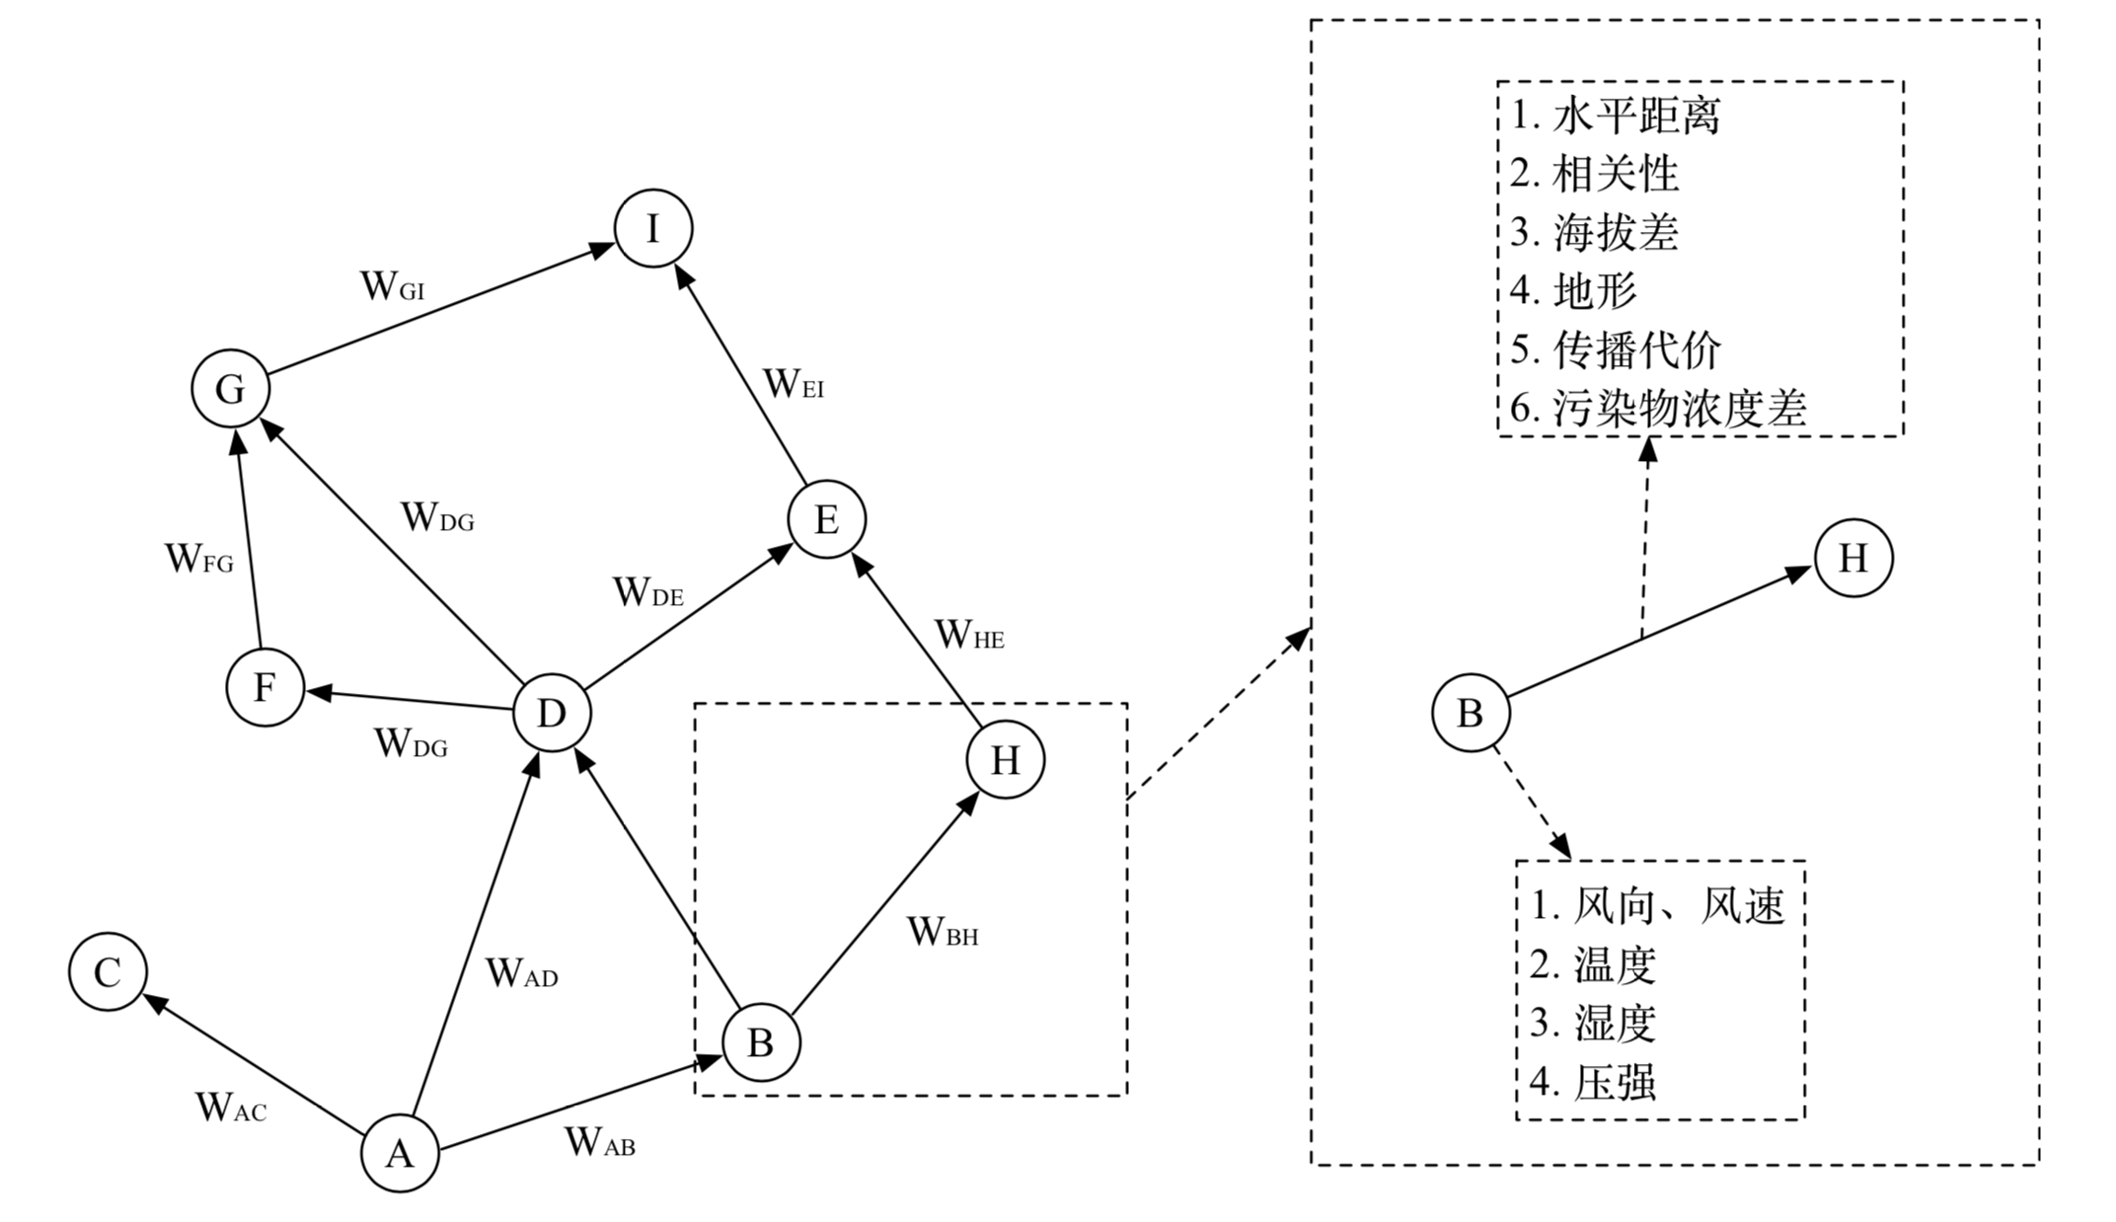
构建大气污染物传播复杂网络
大气污染物传播网络示意图
京津冀空气质量监测站分布图
Notes:
左图是京津冀空气质量监测站分布图，右图为大气污染物传播网络的示意图，网络中的站点表示监测站，边表示污染物传播的路径，其中站点上包含了。。。信息，边上包含了。。。。信息

Slide 12
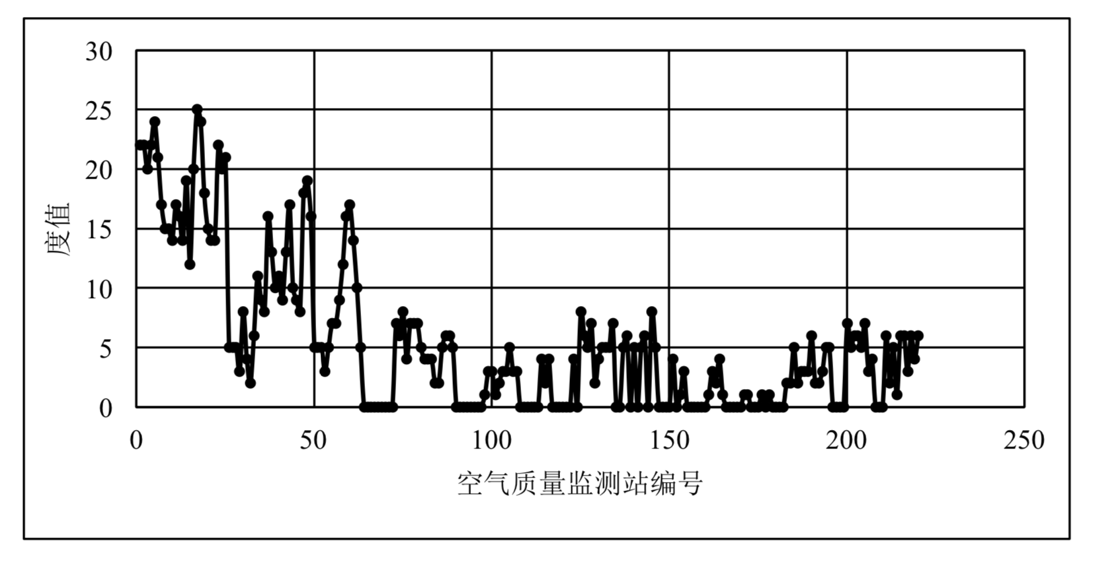
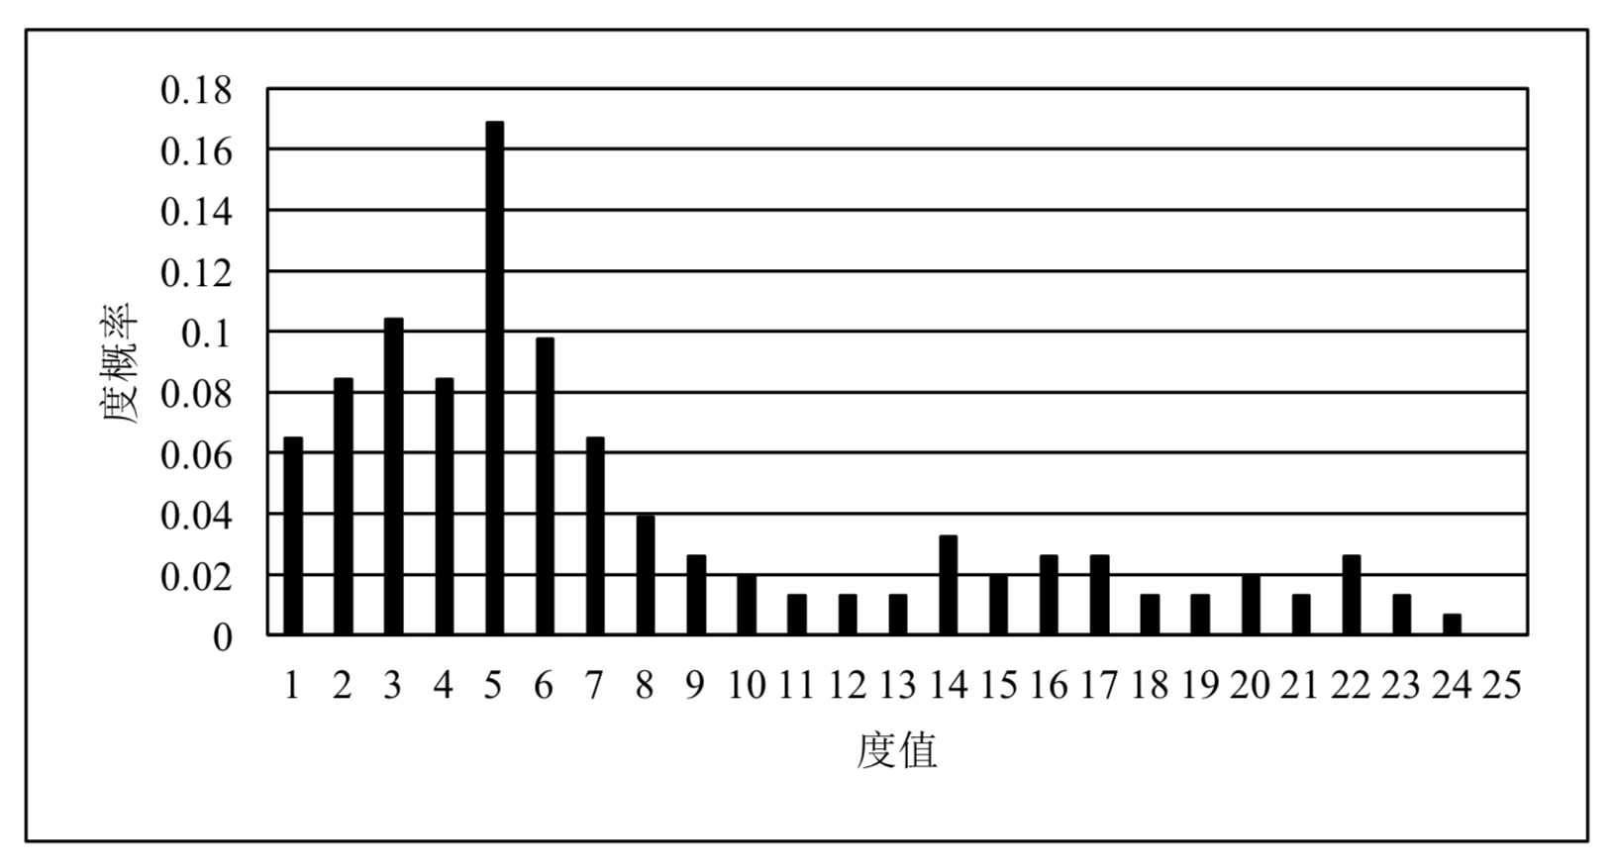
构建大气污染物传播复杂网络
京津冀监测站度分布情况
度概率分布
Notes:
大气污染物传播网络中各站点度的分布呈现离分布，而且每个度出现的概率也是不均匀的。
大部分的站点具有很小的度，只有一小部分站点拥有很大的度，这正是符合了复杂网络中无标的特征。

Slide 13
03
大气污染物关键传播路径挖掘
技术路线
相关定义
算法实例
实验结果

Slide 14
技术路线
Notes:
污染物关键传播路径挖掘的技术路线为

Slide 15
相关定义
定义4.4 污染物关键传播路径序列：在大气污染物传播网络图中，若存在一个频繁连通子图可以通过序列表示，且满足频繁阈值和对应Top-K子图序列的路径片段组成的路径序列称之为污染物关键传播路径序列。
定义4.5 站点覆盖率：污染物传播路径A与污染物传播路径B相同站点的个数与污染物传播路径B站点总数之比，即为路径A对路径B的站点覆盖率。
定义4.6 污染物关键传播路径覆盖率：在重污染过程中，污染物在关键路径上传播的次数与污染物在所有路径上的传播次数之比，即为污染物关键传播路径覆盖率。

Slide 16
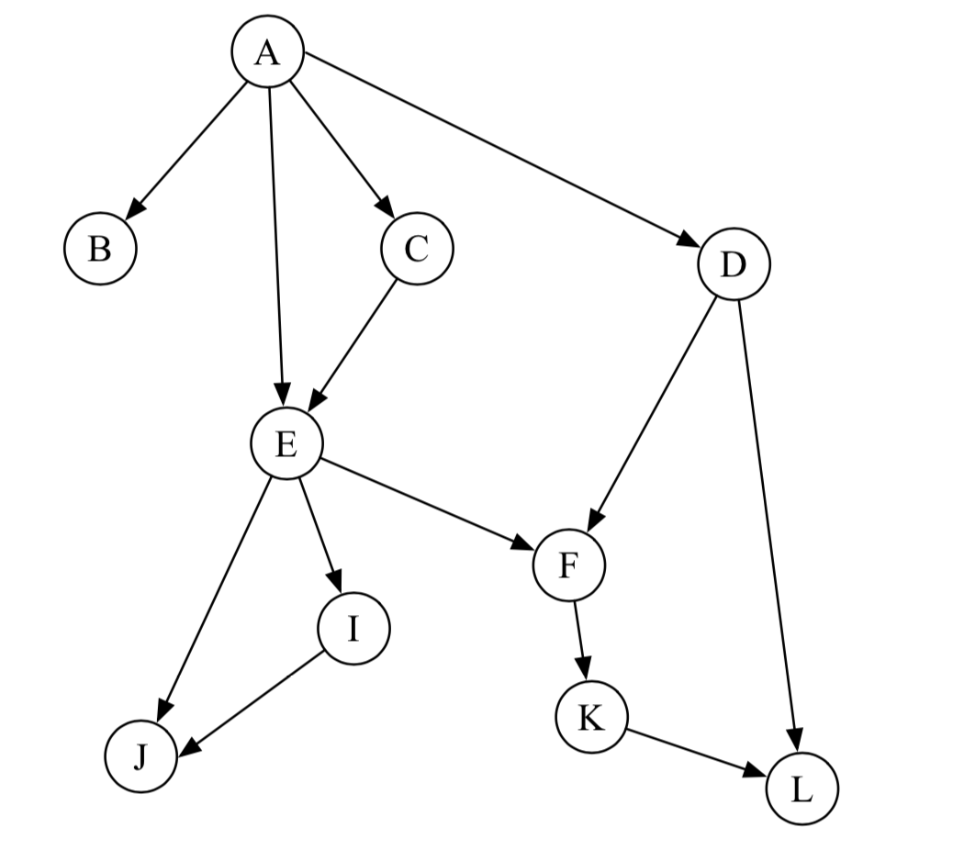
算法实例
大气污染物传播网络有向图矩阵
 | A | B | C | D | E | F | J | I | K | L
A | 00000 0000 | 10000 0000 | 00001 1100 | 00000 0011 | 01110 0000 | 00000 0000 | 00000 0000 | 00000 0000 | 00000 0000 | 00000 0000
B | 00000 0000 | 00000 0000 | 00000 0000 | 00000 0000 | 00000 0000 | 00000 0000 | 00000 0000 | 00000 0000 | 00000 0000 | 00000 0000
C | 00000 0000 | 00000 0000 | 00000 0000 | 00000 0000 | 00001 1100 | 00000 0000 | 00000 0000 | 00000 0000 | 00000 0000 | 00000 0000
D | 00000 0000 | 00000 0000 | 00000 0000 | 00000 0000 | 00000 0000 | 00000 0010 | 00000 0000 | 00000 0000 | 00000 0000 | 00000 0001
E | 00000 0000 | 00000 0000 | 00000 0000 | 00000 0000 | 00000 0000 | 00010 0110 | 01000 1000 | 00100 1000 | 00000 0000 | 00000 0000
F | 00000 0000 | 00000 0000 | 00000 0000 | 00000 0000 | 00000 0000 | 00000 0000 | 00000 0000 | 00000 0000 | 00010 0110 | 00000 0000
J | 00000 0000 | 00000 0000 | 00000 0000 | 00000 0000 | 00000 0000 | 00000 0000 | 00000 0000 | 00000 0000 | 00000 0000 | 00000 0000
I | 00000 0000 | 00000 0000 | 00000 0000 | 00000 0000 | 00000 0000 | 00000 0000 | 00100 1000 | 00000 0000 | 00000 0000 | 00000 0000
K | 00000 0000 | 00000 0000 | 00000 0000 | 00000 0000 | 00000 0000 | 00000 0000 | 00000 0000 | 00000 0000 | 00000 0000 | 00010 0110
L | 00000 0000 | 00000 0000 | 00000 0000 | 00000 0000 | 00000 0000 | 00000 0000 | 00000 0000 | 00000 0000 | 00000 0000 | 00000 0000
污染物传播网络
以A为起点的污染物传播路径
序号 | 路径
1 | A B
2 | A E J
3 | A E I J
4 | A E F K L
5 | A C E J
6 | A C E I J
7 | A C E F K L
8 | A D F K L
9 | A D L
Notes:
然后以一个实例来展示关键路径的挖掘过程，左图是一个污染物传播网络图，以A为起点进行深度优先遍历。
将路径片段映射到图矩阵中，其中矩阵中的二进制数的0，1表示了该路径片段在子图中的出现情况，
设置频繁阈值为2，将出现次数小于2的边在图矩阵中置为0，然后将二进制数转化为十进制数。

Slide 17
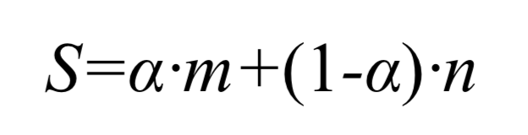
算法实例
简化图矩阵
 | A | B | C | D | E | F | J | I | K | L
A | 0 | 0 | 28 | 3 | 224 | 0 | 0 | 0 | 0 | 0
B | 0 | 0 | 0 | 0 | 0 | 0 | 0 | 0 | 0 | 0
C | 0 | 0 | 0 | 0 | 28 | 0 | 0 | 0 | 0 | 0
D | 0 | 0 | 0 | 0 | 0 | 0 | 0 | 0 | 0 | 0
E | 0 | 0 | 0 | 0 | 0 | 38 | 136 | 72 | 0 | 0
F | 0 | 0 | 0 | 0 | 0 | 0 | 0 | 0 | 38 | 0
J | 0 | 0 | 0 | 0 | 0 | 0 | 0 | 0 | 0 | 0
I | 0 | 0 | 0 | 0 | 0 | 0 | 72 | 0 | 0 | 0
K | 0 | 0 | 0 | 0 | 0 | 0 | 0 | 0 | 0 | 38
L | 0 | 0 | 0 | 0 | 0 | 0 | 0 | 0 | 0 | 0
n : 路径片段在路径序列中出现的次数
m : 相同子图序列中路径片段的个数
值 | n(次) | m(次) | 路径片段 | 评分 | 名次
3 | 2 | 1 | AD | 1.5 | 4
28 | 3 | 2 | AC、CE | 2.5 | 2
224 | 3 | 1 | AE | 2 | 3
72 | 2 | 2 | EI、IJ | 2 | 3
38 | 3 | 3 | EF、FK、KL | 3 | 1
136 | 2 | 1 | EJ | 1.5 | 4
子图序列下的路径片段很少，但是子图序列中涉及到的子图很多；
子图序列下的路径片段很多，但是子图序列中涉及到的子图却很少。
ACEFKL、AEFKL、ACEIJ、AEIJ
Notes:
从简化图矩阵中可以看出，存在十进制数相同的边，表明这些边同时出现在了相同的子图序列下。
简化图矩阵中存在两种子图序列：
子图序列下的路径片段很少，但是子图序列中涉及到的子图很多；
子图序列下的路径片段很多，但是子图序列中涉及到的子图却很少。
本文为同时考虑这两种情况，提出如下公式，通过这个公式对每个子图序列进行评分，取排名的top-3，并将这些子图序列下的路径片段进行拼接，最终形成关键路径。

Slide 18
算法实例
初始大气污染物传播网络
挖掘出的关键路径

Slide 19
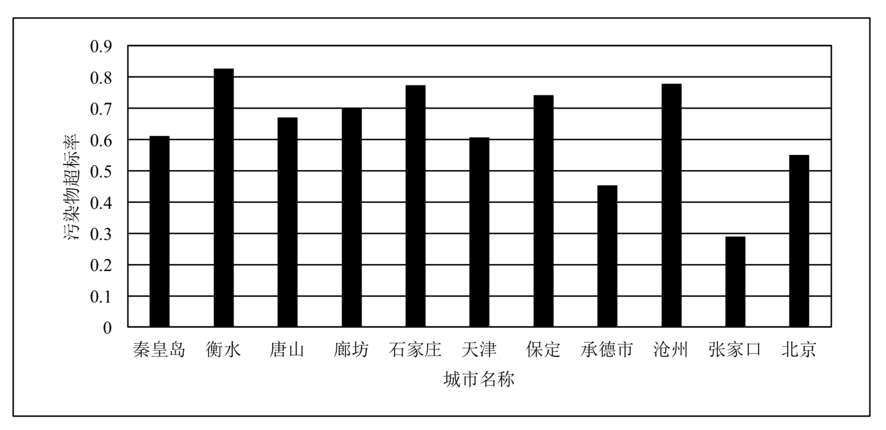
实验结果
京津冀各城市污染物超标率
地区 | 关键传播路径
廊坊 | 22010，1023，1024，1031，19009 1024，1027，1028，1032 1007，1024，1031，19009
衡水 | 23009，21011，21009，21006，22007，22009，22005，17011，1005，1007，1024，1027，1028，1032
石家庄 | 11025，18001，17027，17007，17009，17015，17022，22009，22005，17011，1005，1007，1024，1027，1028，1032
唐山 | 13018，6015，1033，1023，1024，1031，19009 13011，13013
沧州 | 21006，22007，22009，22005，17011，1005，1007，1024，1027，1028，1032 21010，21007
保定 | 17022，22009，22005，17011，1005，1007，1024，1027，1028，1032
Notes:
本文以京津冀数据为例，以北京为终点，其他城市为起点，挖掘出了如下关键关键路径

Slide 20
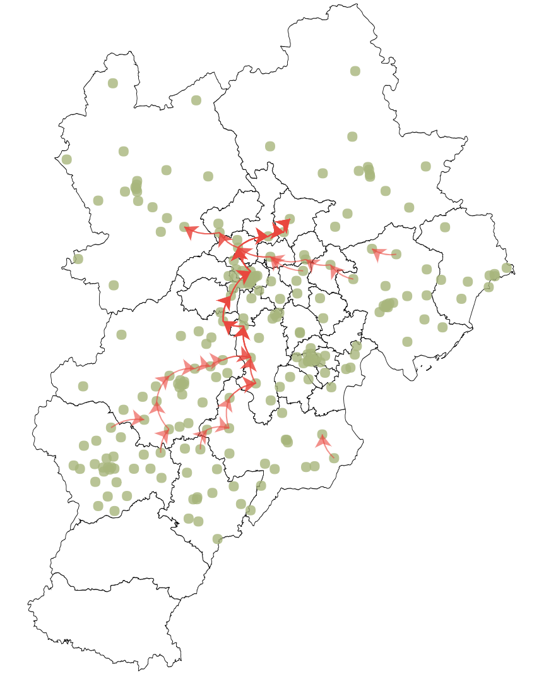
实验结果
地区 | 节点覆盖率 | 路径覆盖率 | 地区 | 节点覆盖率 | 路径覆盖率
廊坊 | 66.69% | 65.79% | 唐山 | 64.87% | 65.38%
衡水 | 79.37% | 64.44% | 沧州 | 64.92% | 69.23%
石家庄 | 89.43% | 72.09% | 保定 | 89.19% | 53.66%
Notes:
将这些路径用Echarts绘制在地图上，红色路线为各城市的污染物关键传播路径，其中部分路径存在重叠。
在京津冀地区的西南部，污染物沿着太行山脉的走势由石家庄地区将污染物输送至北京地区，途中与保定、廊坊地区的污染物传播路径相汇合；
东南方向污染物由沧州和天津输送至北京地区，途中与廊坊地区的污染物传播路径相汇合。
东北方向由唐山地区沿燕山山脉传播至北京地区，途中与天津地区的污染物传播路径相汇合。
由此可见，此污染物的关键传播路径与实际中的地理特征以及气象特征基本吻合，即证明了此挖掘关键路径方法的可行性
各地区的污染物关键传播路径上的站点覆盖率基本都超过了60%，而且在重污染过程中在各地区的污染物关键传播路径上的传播次数均达到了半数以上，甚至有些在70%左右，因此可认为这些污染物关键传播路径的有效性以及可行性。

Slide 21
04
大气污染物传播网络关键节点挖掘
PageRank算法改进
StationRank算法

Slide 22
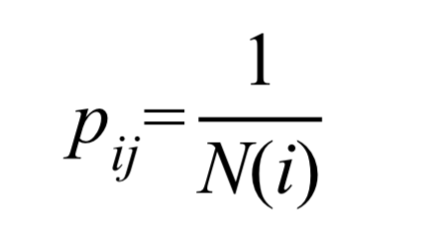
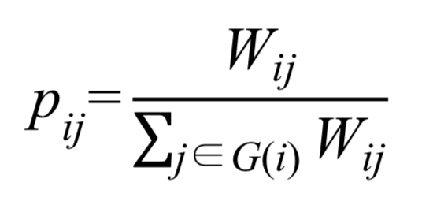
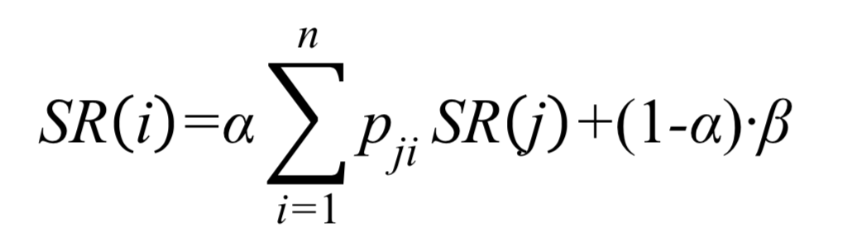
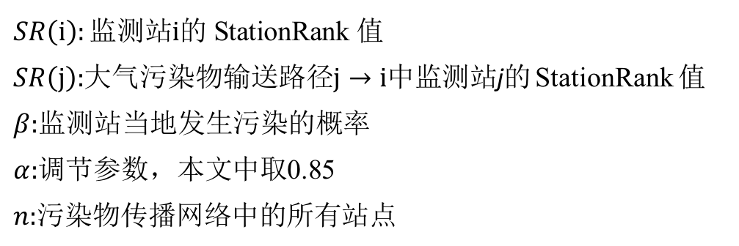
PageRank算法改进
$$SR\left(i\right):\text{监测站}i\text{的 }\text{StationRank} \text{值 }$$
$SR\left(j\right):$大气污染物输送路径$j→i$中监测站j的 StationRank 值
$β:$监测站当地发生污染的概率
$α:$调节参数，本文中取0.85
$n:$污染物传播网络中的所有站点
PageRank 原理示意图
Notes:
关本文键节点挖掘方法是在PageRank算法的基础上进行的改进，将均匀分配的转移概率改进为按权重分配的转移概率，因此，最终的公式为。。。其中 为监测站当地由于自身原因发生污染的概率。

Slide 23
StationRank算法
计算站点$i$到站点$j$的转移概率，并将每个值存储至$P$
计算站点𝑖到站点𝑗的转移概率，并将每个值存储至𝑃
计算StationRank矩阵$\text{SR}$
计算StationRank矩阵"SR"
使用幂法迭代求解StationRank矩阵SR中特征值为1对应的特征向量
对结果进行评分并排序，挖掘出大气污染物传播网络中的关键节点

Slide 24
实验结果
排名前20空气质量监测站StationRank值和污染物超标率
排名 | 站名 | StationRank | 污染物超标率 | 排名 | 站名 | StationRank | 污染物超标率
1 | 京西南琉璃河 | 0.10534 | 33.05% | 11 | 安平县环保局 | 0.02253 | 28.87%
2 | 无极环保局 | 0.10475 | 32.28% | 12 | 大兴黄村镇 | 0.02166 | 28.77%
3 | 满城税务局 | 0.05558 | 30.71% | 13 | 徐水环保局 | 0.01976 | 28.72%
4 | 新乐市委东楼 | 0.05090 | 30.63% | 14 | 栾城通讯公司 | 0.01940 | 28.39%
5 | 深泽供电局 | 0.03348 | 30.01% | 15 | 晋州博纳德 | 0.01847 | 27.75%
6 | 高邑县政府 | 0.03172 | 29.42% | 16 | 赵县环保局 | 0.01835 | 27.56%
7 | 正定联通公司 | 0.02789 | 29.32% | 17 | 房山良乡 | 0.01814 | 27.55%
8 | 行唐县委办公楼 | 0.02461 | 29.2% | 18 | 任丘华油八处 | 0.01782 | 27.47%
9 | 元氏住建局 | 0.02407 | 29.09% | 19 | 天津团泊洼 | 0.01738 | 27.44%
10 | 亦庄开发区 | 0.02329 | 29.08% | 20 | 藁城实验学校 | 0.01635 | 27.25%
Notes:
对SR进行排序，取前20个站点，并计算每个站点的污染物超标率，
由表可知，空气质量监测站的污染物超标率与SR值的趋势基本相符，随着SR值的降低，监测站的污染物超标率也随之降低。由此可证明StationRank算法的计算结果基本符合实际情况。

Slide 25
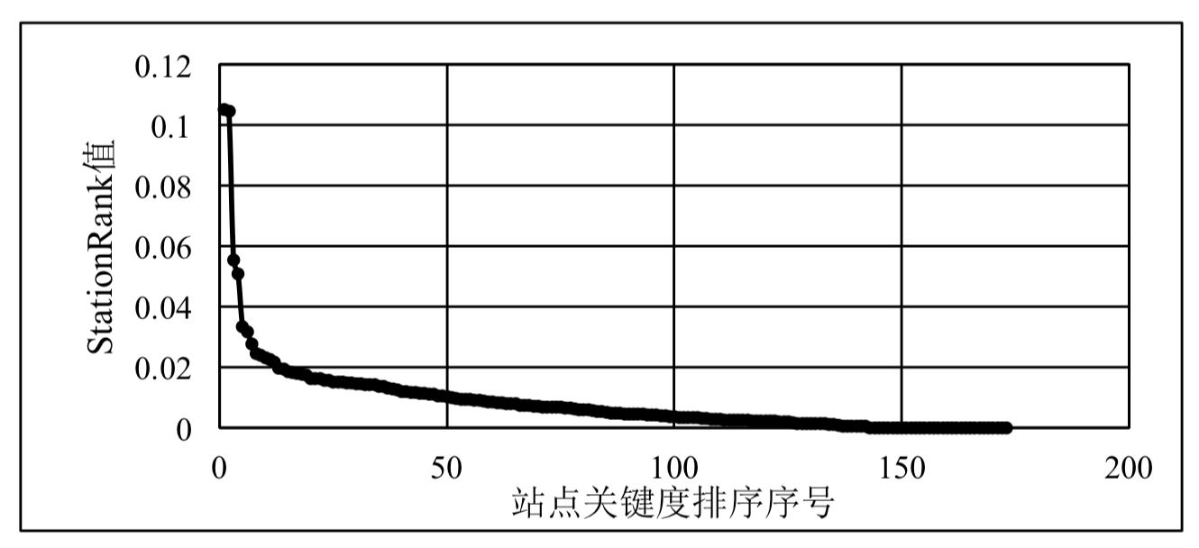
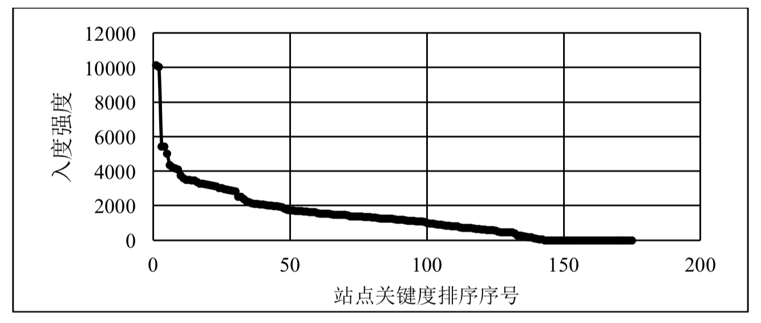
实验结果
Notes:
然后计算每个站点的入度强度，
发现随着站点关键度排序序号的增大，站点的入度强度和SR值下降的趋势基本吻合，两者基本符合正相关系，因此证明了StationRank算法的正确性。

Slide 26
05
结论

Slide 27
总结
结论
提出了一种基于大气污染物传播机理的污染物传播模型
提出了一种基于图矩阵的大气污染物关键传播路径的方法
提出了一种基于PageRank算法改进的适用于空气污染物传播网络的StationRank算法

Slide 28
请各位评审老师提出宝贵意见！
谢 谢！

